Slide 1

Rodrigo Echegoyemberry
aspirante a Data Scientist
by CoderHouse.
Septiembre 2023
Presentación ejecutiva

Slide 2



Análisis de la venta de artículos de ciclismo a diferentes países.
Un matrimonio emprendedor ex deportistas deciden cumplir el sueño de su vida y vender artículos del deporte que aman: el ciclismo.

Slide 3




Análisis de la venta de artículos de ciclismo a diferentes países.
Llevan 2 años vendiendo los artículos, tienen muchos clientes, de países como Estados Unidos, Alemania e Inglaterra.
Aunque sus ventas son numerosas y tienen clientes de ambos sexos y de todas las edades…. Sus ingresos y sus bolsillos no reflejan lo que ellos parecen ver.

Slide 4

Análisis de la venta de artículos de ciclismo a diferentes países.
Se contactan conmigo como futuro Data Scientist para que haga un diagnóstico de lo que sucede, intentar salvar su negocio y evitar la frustración de tener que cerrarlo.
Haciendo análisis de datos verifico lo que me dicen: en dos años tuvieron buen volumen de ventas, a países muy importantes, con ingresos en moneda extranjera muchos clientes de diferentes edades, ambos sexos, sin preferencias al momento de hacer las compras, todo un combo para tener un negocio exitoso y si embargo no les va nada bien.
Realizo varios análisis de datos, a veces hasta el cansancio y aburrimiento hasta que finalmente el Insight, un Señor Insight, que esperaba ser descubierto, se mostró en un simple, casi lastimoso gráfico…

Slide 5
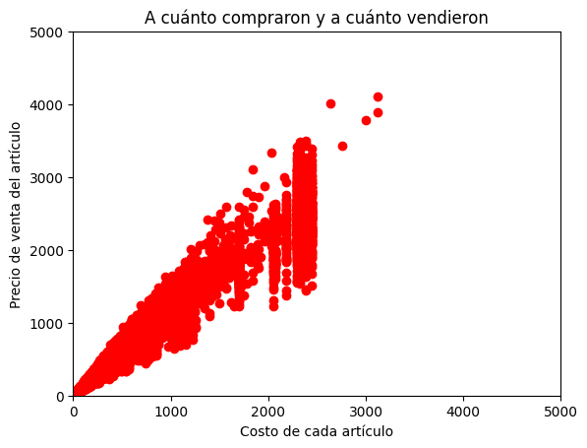

Precio de venta-Costo del artículo
Este simple gráfico esperó paciente a mostrar su verdad:

Slide 6
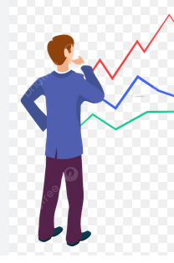
La verdad sale a la luz…
Empecemos por el más simple análisis:
Este artículo se compró a 3000$ y se vendió a 3800$

Slide 7

Toda la verdad…
Acá hay un artículo que se compró a 2500$ y se vendió a distintos precios…

Slide 8

Cruel verdad…
Este artículo entonces: se compró a 2500$ y se vendió a 1300, 2000, 2500 y 3300$...
A 1300…
Y eso durante dos años, algo no está bien...

Slide 9


La verdad nos ilumina…
Más allá de lo que se venda, la premisa básica de cualquier negocio y que nunca debe olvidarse es:
“Comprar a un precio y vender a un precio mayor”.

Slide 10
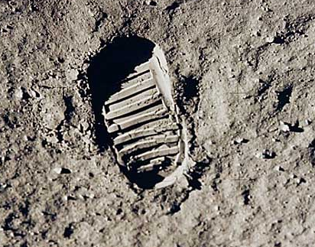

Un pequeño gráfico para el negocio un gran insight para la humanidad…
Un único gráfico un gran insight fue todo lo que necesitó este matrimonio, ahora si empresarios, para comprender, dejar de sufrir y tomar las riendas de su negocio.
Finalmente encontraron el por qué vendían tan barato, corrigieron sus precios, compensaron las bajas en sus ventas y al día de hoy el negocio marcha sobre ruedas…

Slide 11
Gracias!.
Hasta la próxima story telling…

